Slide 1
レイアウト補助資料

Slide 2
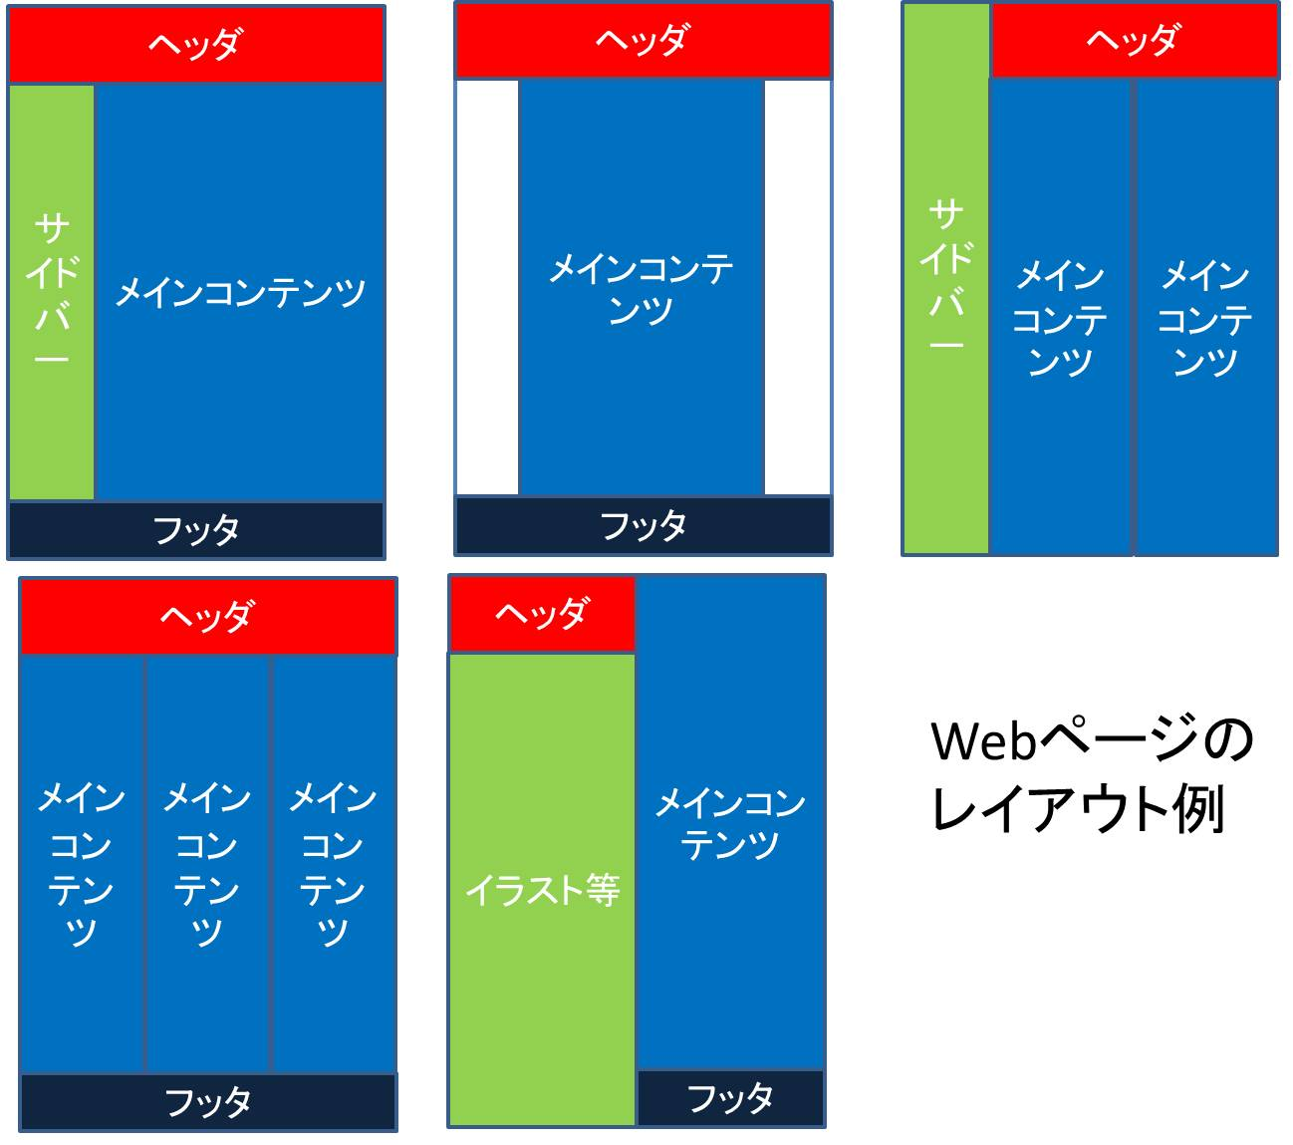
レイアウト

Slide 3
枠線と余白
枠線をつくるCSS
border-style: solid; 直線で囲む
border-width: 1px; 線の幅
線の外に余白をつくるCSS
margin: 2em 3em 2em 3em;
上 右 下 左
線の内に余白をつくるCSS
padding: 2em 3em 2em 3em;
上 右 下 左
「上」 から始めて
時計回り
em は余白を文字数で設定
px は余白をピクセル数で設定

Slide 4
枠線をつける
<style type="text/css">
body {
border-style:solid;
border-width:1px;
}
p{
border-style:solid;
border-width:1px;
}
article{
border-style:solid;
border-width:1px;
}
</style>

Slide 5
枠線の外に余白をつくる
<style type="text/css">
body {
border-style:solid;
border-width:1px;
}
p{
border-style:solid;
border-width:1px;
margin:2em 3em 2em 3em;
}
article{
border-style:solid;
border-width:1px;
}
</style>

Slide 6
枠線の外に余白をつくる
<style type="text/css">
body {
border-style:solid;
border-width:1px;
}
p{
border-style:solid;
border-width:1px;
padding:2em 3em 2em 3em;
}
article{
border-style:solid;
border-width:1px;
}
</style>

Slide 7
headerをつくる
<body>
<article>
<header>
<hgroup>
<h1> 基礎情報処理 </h1>
<h2> 慶應義塾大学文学部</h2>
</hgroup>
<nav>
<a href="1.html">第１回</a>
<a href="2.html">第２回</a>
<a href="3.html">第３回</a>
</nav>
</header>
header{
background-color:red;
}
header h1{
color:white;
padding:1em 0em 0em 1em;
}
header h2{
padding:0em 0em 0em 2em;
}
header nav{
background-color:yellow;
text-align:right;
}
header nav a{
padding:0 1em 0em 1em;
border-style:solid;
}

Slide 8
移動させる単位を作る 本文をsection と aside に分ける
/* p は p#p1 へ変更する*/
p#p1{
margin:2em 3em 2em 3em;
}
div#hello {
border-style:solid;
border-width:2px;
border-color:#ff00ff;
border-radius:15px 15px 15px 15px;
width:10em;
}
div#hello h1{
margin: 0 0 0 0;
padding: 0 0.5em;
background-color: #ff00ff;
border-radius:15px 15px 0px 0px;
color:#ffffff;
font-size:1.4em;
font-weight:normal;
}
p#p2{
padding: 0 1.5em;
}
<article>
<header>
</header>
<section>
<p id="p1">
ローカルのhtmlファイルの内容変更。まだブラウザにはアップしません。
</p>
</section>
<div id="hello">
<aside>
<h1>移動練習</h1>
<p id="p2">
Hello! World！！ </p>
</aside>
</div>
</article>

Slide 9
position を利用して位置を指定する
HTMLに変更点はなし。
article と div#hello は親子関係にある。今 div の位置を動かす。この時、div にはposition はabsolute を、親であるariticle にはrelative を設定する。
position の設定値の種類
absolute
relative
fixed
article{
border-style:solid;
border-width:1px;
position:relative;
}
div#hello {
border-style:solid;
border-width:2px;
border-color:#ff00ff;
width:10em;
position:absolute;
top:250px;
left:750px;
}

Slide 10
float を利用して ブロックを横並びにする
section と div の2つのブロックを横並びにする。
widthはそれぞれが全体幅の何%を占めるかを記述する。
width の後に floatを記述する。
article{
border-style:solid;
border-width:1px;
/*positionを削除*/
}
div#hello {
border-style:solid;
border-width:2px;
border-color:#ff00ff;
width:15%;
float:left;
}
section{
width:80%;
float:left;
}

Slide 11
コンテンツを中央に、 左右に余白を設ける
<body>
<div id=“all”>
<article>
<header>
</header>
<section>
<p id="p1"> </p>
</section>
<div id="hello">
<aside>
<h1>移動練習</h1>
<p id="p2">Hello! World！！</p>
</aside>
</div>
</article>
</div>
</body>
/* section と div のfloat は削除する */
body{
border-style:dashed;
border-width:1px;
background-color:#888888;
}
div#all {
border-style:dashed;
border-width:3px;
background-color:#ffffff;
width:900px;
margin-left:auto;
margin-right:auto;
}

